Slide 1
Путеществие по Австралии
Корчагина Ольга Даниловна
Учитель начальных классов
МБОУ УСОШ №2 им. Сергея Ступакова г.Удомля

Slide 2
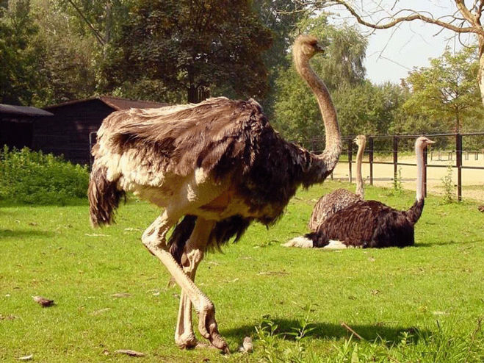
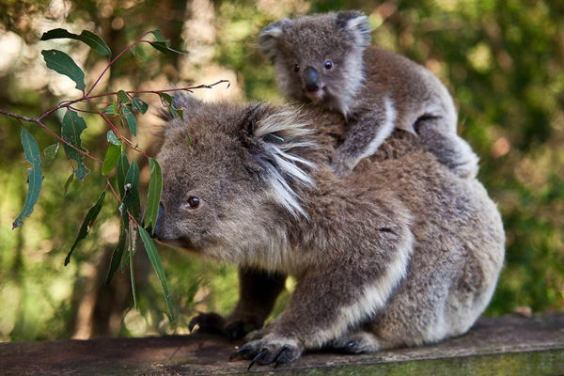
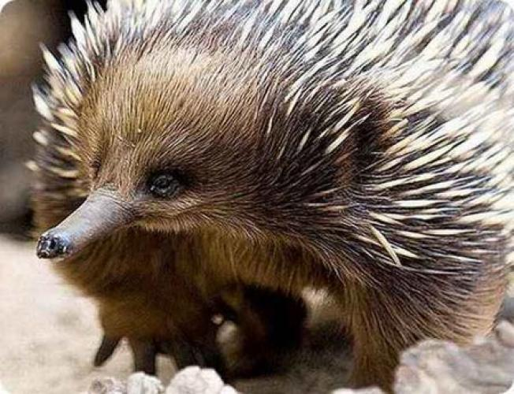
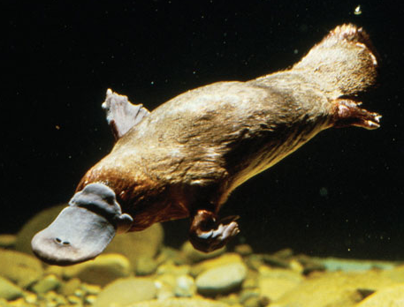

Slide 3
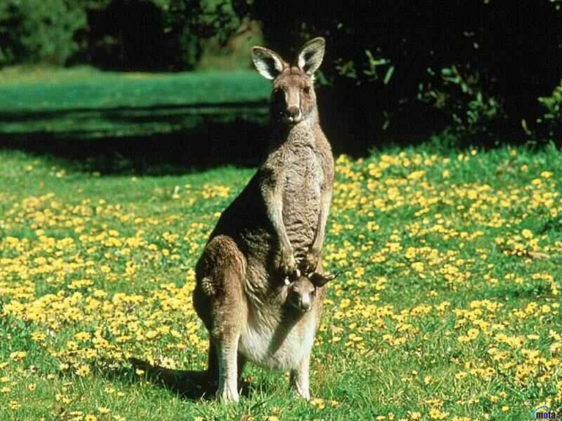

Slide 4
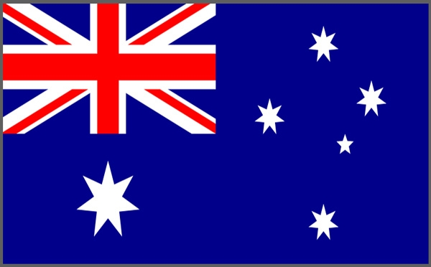
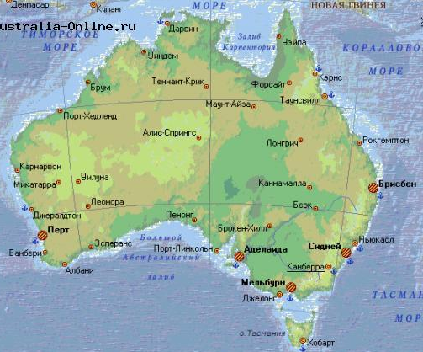
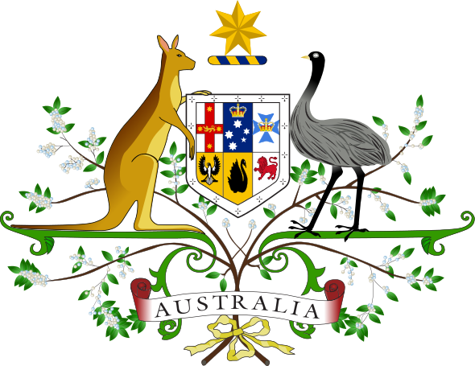
Австралия
Столица – Канберра
ФЛАГ
ГЕРБ

Slide 5
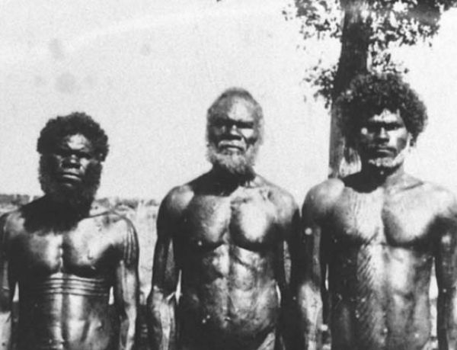
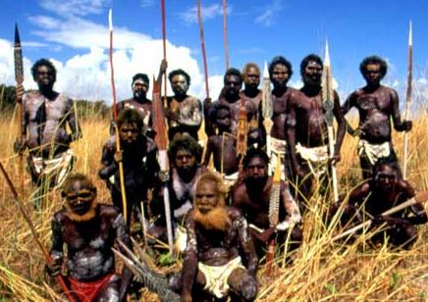
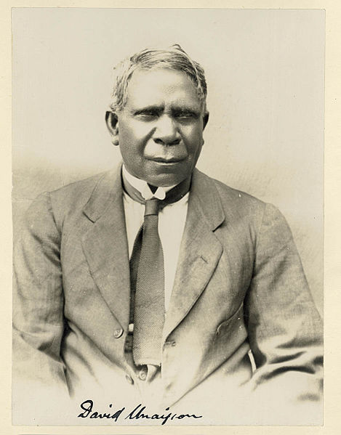
Австралийские аборигены (коренные австралийцы) — коренное население Австралии

Slide 6
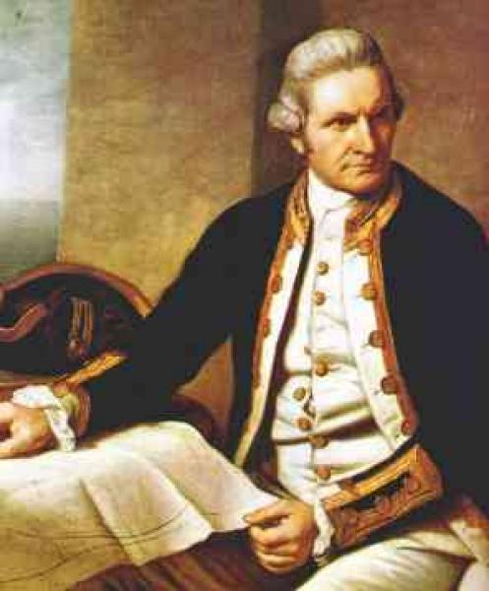
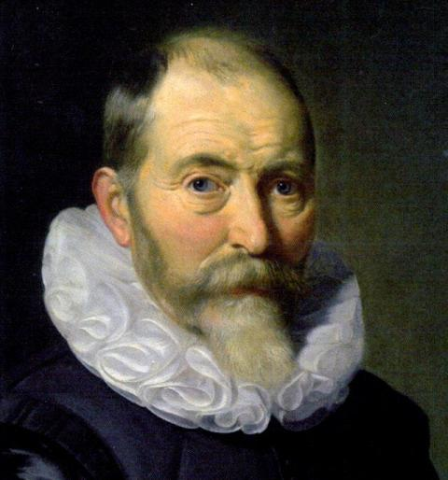
Первая европейская экспедиция обнаружила Австралию в 1606 году. Голландский первооткрыватель по имени Виллем Янсзон совершил высадку на побережье острова
В 1770 году капитан Джеймс Кук обозначил на карте восточное побережье Австралии, назвав его Новый Южный Уэльс.

Slide 7
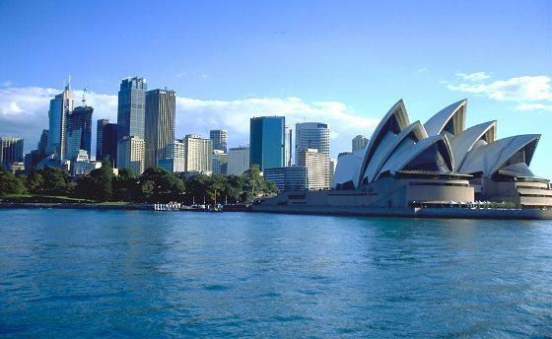
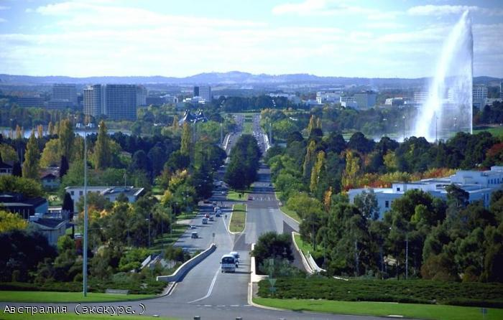
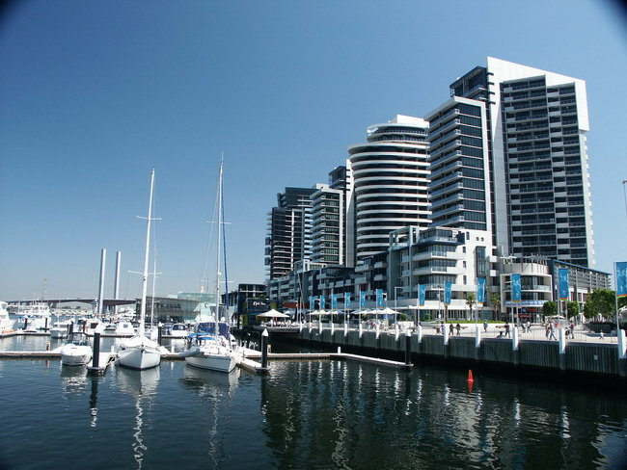
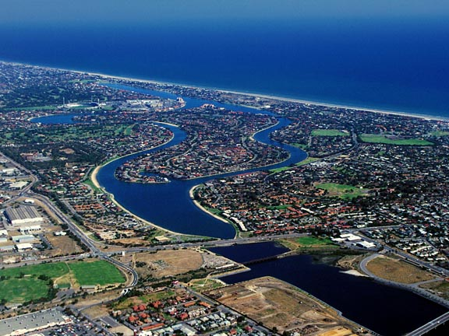
Сидней
Канберра
Мельбрун
Аделаида

Slide 8
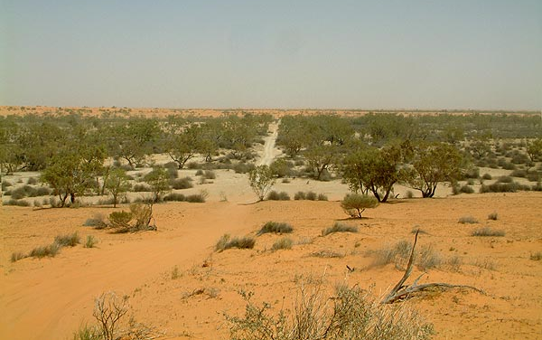
Австралия – материк с самым сухим и самым жарким климатом.
Две трети ее территории занимают пустыни и полупустыни

Slide 9
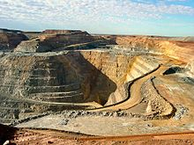
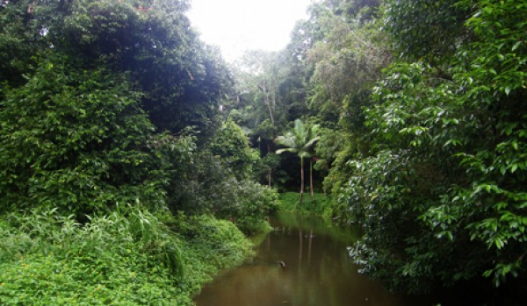
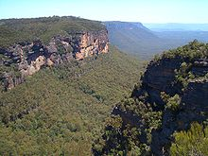
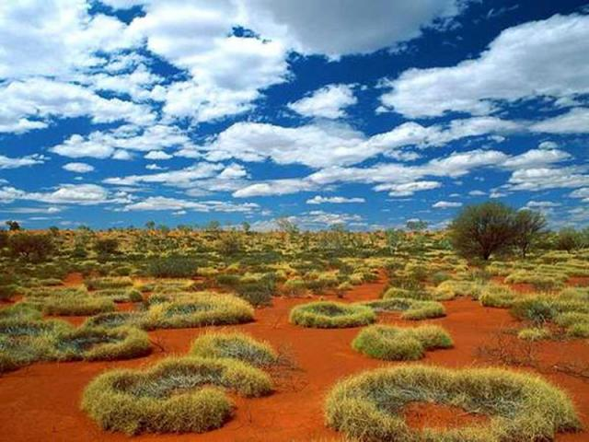
в Австралии имеются разнообразные ландшафты от аналогичных альпийским лугам до тропических джунглей.

Slide 10
Австралия – это материк – заповедник.
Растения здесь своеобразные. Например, бутылочное дерево, которое напоминает огромную бутылку

Slide 11
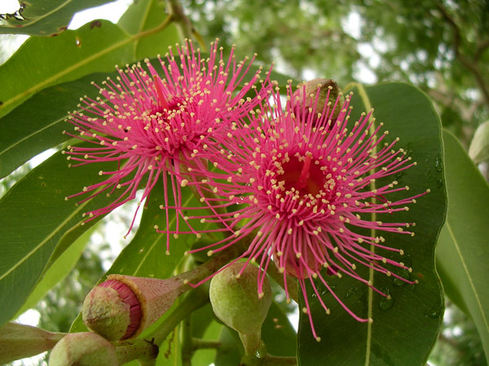
Также здесь растет много видов эвкалиптов

Slide 12
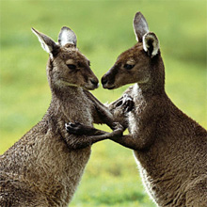
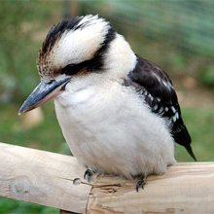
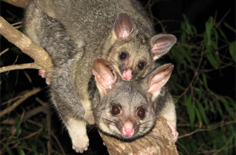
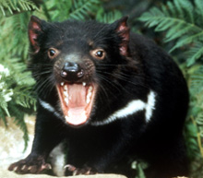
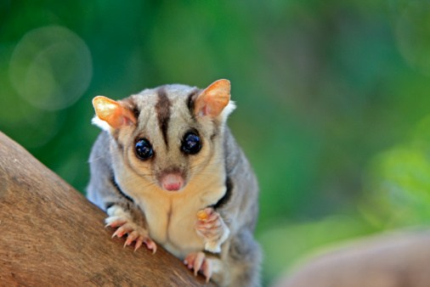
Животные Австралии
кенгуру
кукабурра
поссумы
тасманийский дьявол
сумчатая белка

Slide 13
страус эму
коала
ехидна
утконос

Slide 14
На этом континенте есть только один хищный зверь – собаки динго

Slide 15
Только на островах, принадлежащих Австралии сохранился единственный в мире современник динозавров – ящерица гаттерия.

